Slide 1



Loi APER : quelques éléments de décryptage côté PV et solutions de mise en œuvre
Rencontres de l’Eco-Transition 2023 – Loos-en-Gohelle
14.09.23
15h30 > 16h45

Slide 2
Introduction
Jérôme MARKIEWICZ - Directeur Territorial – ENEDIS
Présentation de la loi avec focus zones d’accélération
Virginie BERQUET- Cheffe de pôle air, climat, énergie – DREAL
Mise à contribution du foncier
Philippe GAUQUELIN - Représentant HDF – SER
Luc VIGNAL - Responsable Bâti et ombrières – ENGIE
Définition de l’Agrivoltaïsme
Alexandre BARBET - Référent Agricole Agence d’Amiens – TSE
Impacts en termes d’emplois et de formations dans les Hauts de France
Isabelle COUSIN - Responsable de projets innovations énergétiques REV3 - Région HDF
Les acteurs de conseils
Manon FRUIT – Consultante ENR - CD2E
Echanges et QR

Slide 3


Introduction
Jérôme MARKIEWICZ - Directeur Territorial - ENEDIS
jerome.markiewicz@enedis.fr

Slide 4
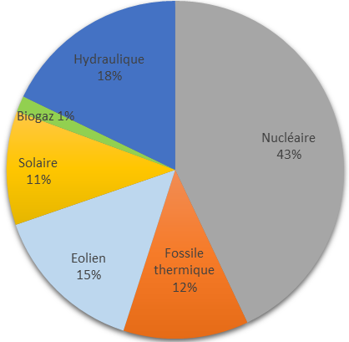
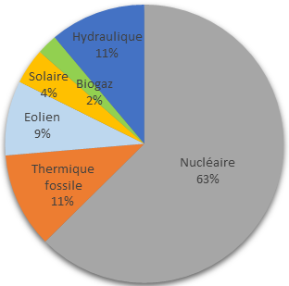
Rappel des ambitions de la PPE
La PPE fixe les objectifs français de développement des ENR sur 10 ans. La dernière publication porte sur la période 2019-2028.
Parc installé 142,8 GW
Parc consommé 445,7 TWh
Source: RTE
Le développement massif des énergies renouvelables requiert une certaine adaptation du système électrique:
  D’une part, l’intermittence des énergies renouvelables nécessite la présence de source d’énergie « contrôlée » pour pallier au manque ponctuel de vent ou de soleil.
  D’autre part, la décentralisation de la production représente une opportunité pour la fiabilisation du réseau de distribution.
Source: PPE

Slide 5
Le mix énergétique des Hauts-de-France
(À fin Juillet)
Source: RTE

Slide 6
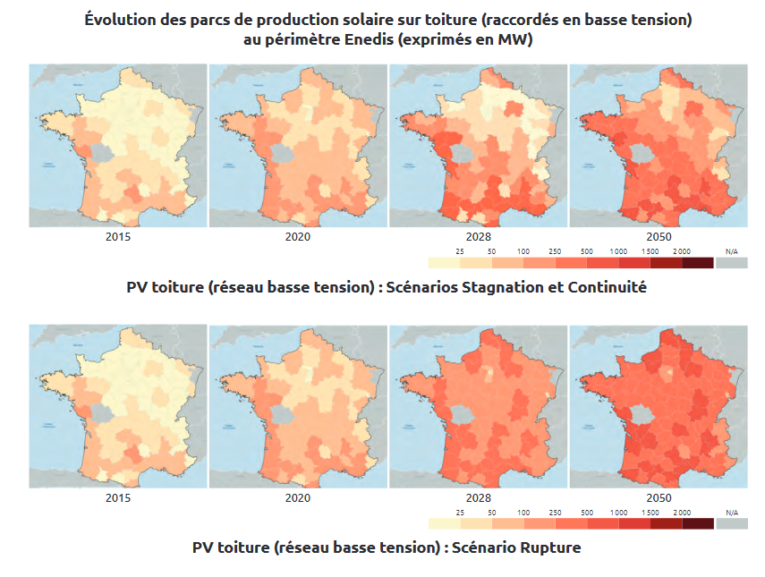
Développement du photovoltaïque en Hauts-de-France
On constate une rupture à partir de 2021 sur la Région Haut-de-France en terme de puissance photovoltaïque installée, notamment due à la mise en place d’incitations financières (modification du Décret S21) et à la volatilité des prix de l’électricité depuis la guerre en Ukraine.
On constate également une dé-corrélation des gisements naturels et du développement local des installations PV. La région HDF étant une région dense, la surface potentielle en toiture est importante, d’où la projection envisagée d’ici 2050.
 | 2020 | 2021 | 2022 | 2023
]0;36] | 2979 | 4242 | 7724 | 7472
]36;100] | 29 | 62 | 102 | 65
]100;250] | 11 | 45 | 109 | 72
]250;500] | 0 | 0 | 1 | 2
> 500 | 0 | 0 | 0 | 2
Parc des installations raccordées - HDF
Source : Enedis
Notes:
Deux facteurs ont contribué à l’augmentation significative du nombre d’installations de panneaux PV :
Le décret de septembre 2021 a modifié celui de 2017, en étant beaucoup plus généreux pour les producteurs (et la nouvelle loi sur le rachat de l’énergie pour les production <500 kWc) (https://www.legifrance.gouv.fr/jorf/id/JORFTEXT000044173060). Les fournisseurs, informés de ces dispositions, ont pu anticiper la prise de commande et par suite d’installer les PV.
La crise du Covid19, provoquant le confinement des particuliers chez eux et donc la facilité d’étudier les solution en matière d’énergie, et l’arrêt totale des entreprise durant la période du Covid, et qui ont repris leurs activité courant 2021.

Slide 7
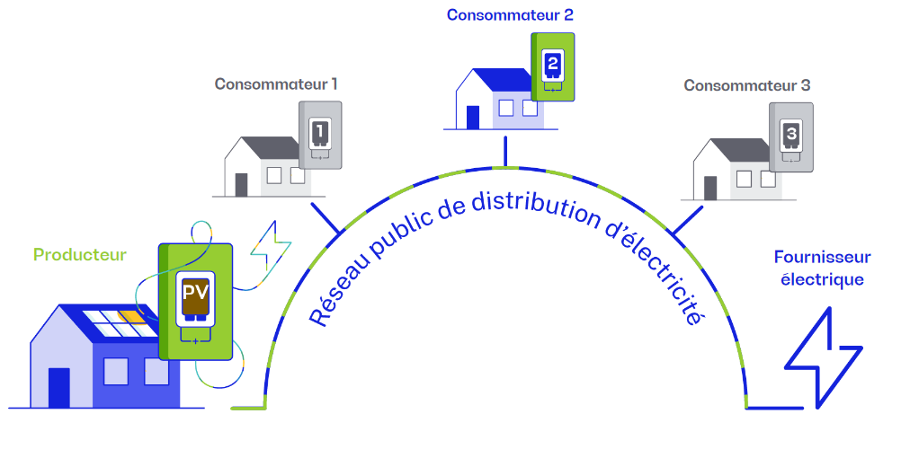
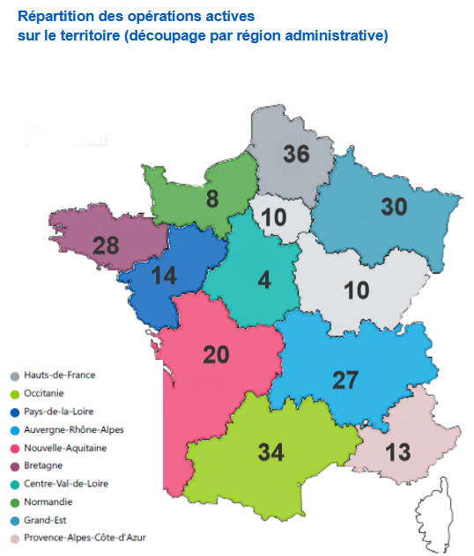
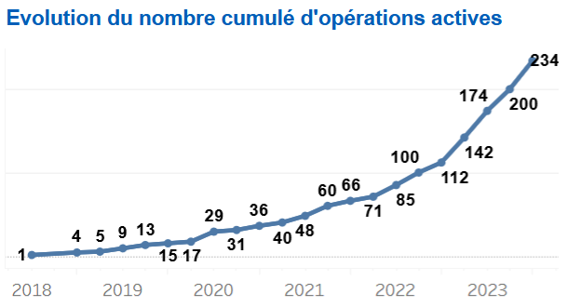
Le photovoltaïque en toiture, essor de l’autoconsommation
L’autoconsommation est le fait de consommer soi-même, sur un même site, sa propre production d’électricité. On parle d’autoconsommation individuelle quand elle ne concerne qu’une personne (physique ou morale). L’autoconsommation peut également se faire à plusieurs. On parle alors d’autoconsommation collective.
Chiffres clefs de l’autoconsommation collective (août 2023)
FRANCE
2 998
consommateurs
439
producteurs
Prérequis:
Etre raccordé au réseau et disposer d’un fournisseur pour un consommateur et d’un responsable d’équilibre pour un producteur
Avoir un compteur communicant
Avoir constitué une PMO
15,6 MVA
NORD-PAS-DE-CALAIS
617
Consommateurs 21%
78
Producteurs
18%
1,9 MVA
12%

Slide 8


Présentation de la loi avec focus zones d’accélération
Virginie BERQUET- Cheffe de pôle air, climat, énergie - DREAL
virginie.berquet@developpement-durable.gouv.fr

Slide 9
Loi d’accélération de la production d’EnR (APER)
La loi d’accélération de la production d’EnR se structure autour de 4 piliers :
accélérer les procédures sans renier les exigences environnementales, notamment via un processus de planification ;
libérer un potentiel foncier adapté aux projets d’énergie renouvelable et ne présentant pas d’enjeux environnementaux majeurs ;
accélérer le déploiement de l’éolien en mer ;
améliorer le financement et l’attractivité des projets d’énergie renouvelable.
Le référent préfectoral unique
Le TITRE II de la loi porte sur les mesures de simplification et de planification territoriale visant à accélérer et à coordonner les implantations de projets d’énergies renouvelables et les projets industriels nécessaires à la transition énergétique et prévoit la nomination d’un référent préfectoral à l’instruction des projets d’énergies renouvelables et des projets industriels nécessaires à la transition énergétique.
9

Slide 10
Loi d’accélération de la production d’EnR (APER)
Les zones d’accélérations relèvent des communes
« Après concertation du public selon des modalités qu'elles déterminent librement, les communes identifient, par délibération du conseil municipal, des zones d'accélération mentionnées au I du présent article et les transmettent, dans un délai de six mois à compter de la mise à disposition des informations prévues au 1° du présent II, au référent préfectoral mentionné à l'article L. 181-28-10 du présent code, à l'établissement public de coopération intercommunale dont elles sont membres et, le cas échéant, à l'établissement public mentionné à l'article L. 143-16 du code de l'urbanisme. »
Publication des données par l’État le 10 mai → les communes disposent de 6 mois pour proposer les zones donc jusqu’au 10 novembre.
Dans les périmètres des aires protégées (L. 110-4 du code de l'environnement) + dans les périmètres des grands sites de France (L. 341-15-1 du code de l'environnement) : les communes identifient ces zones après avis du gestionnaire.
Lorsque les communes sont intégrées en totalité ou partiellement dans le périmètre de classement d'un parc naturel régional : l'identification des zones d'accélération est réalisée en concertation avec le syndicat mixte gestionnaire du parc pour ce qui concerne les zones situées en son sein.
10

Slide 11
Loi d’accélération de la production d’EnR (APER)
Ces zones sont indicatives. Elles témoignent de la volonté politique des communes mais ne sont pas des zones exclusives. Des projets peuvent donc être autorisés en dehors de ces zones. Le fait qu’un projet ne soit pas établi dans une zone d’accélération ou que le zonage ne soit pas encore défini sur un territoire donné ne peut en aucun cas induire de l’attentisme dans son instruction ou la délivrance de son autorisation environnementale
Des mécanismes financiers incitatifs pourront être introduits pour encourager les développeurs à se diriger vers ces terrains préférentiels pour les communes, en plus de l’avantage pour eux de savoir que leurs projets sont attendus positivement par les élus locaux :
  Des bonus dans les appels d’offres pour les projets se développant sur ces zones
  Une modulation tarifaire afin de prendre en compte le productible pouvant être plus faible sur ces zones
Pour les projets se développant hors de ces zones, un comité de projet sera obligatoire. Il sera organisé par le porteur du projet, à ses frais. (article L211-9 du code de l’énergie, application à partir de septembre 2023)
11

Slide 12
Loi d’accélération de la production d’EnR (APER)
Et les EPCI ?
Un débat au sein de l’EPCI sur la cohérence des zones : « Dans le délai de six mois mentionné au premier alinéa du présent 2°, un débat se tient au sein de l'organe délibérant de l'établissement public de coopération intercommunale sur la cohérence des zones d'accélération identifiées avec le projet du territoire »
Une consultation du référent unique : « 3° Après l'expiration du délai mentionné au 2° du présent II, le référent préfectoral arrête, dans les conditions prévues au III du présent article, la cartographie des zones d'accélération identifiées en application du 2° du présent II et transmet cette cartographie pour avis au comité régional de l'énergie ou à l'organe en tenant lieu. Le référent préfectoral consulte, au sein d'une conférence territoriale, les établissements publics mentionnés à l'article L. 143-16 du code de l'urbanisme et les établissements publics de coopération intercommunale.
12

Slide 13
Loi APER : Référent préfectoral unique
Ce référent a plusieurs missions (article L181-28-10 du code de l’environnement), qui seront précisées par voie réglementaire :
Faciliter les démarches administratives des pétitionnaires ;
Coordonner les travaux des services chargés de l’instruction des autorisations ;
Faire un bilan annuel de l’instruction des projets sur son territoire :
Fournir un appui aux collectivités territoriales dans leurs démarches de planification de la transition énergétique.
Le référent préfectoral unique joue aussi un rôle central dans la définition des zones d’accélération
(article L141-5-3 du code de l’énergie) :
il reçoit les zones délimitées par les communes, il peut accompagner les communes
il transmet pour avis au CRÉ, il consulte les EPCI
il arrête la cartographie départementale
13

Slide 14
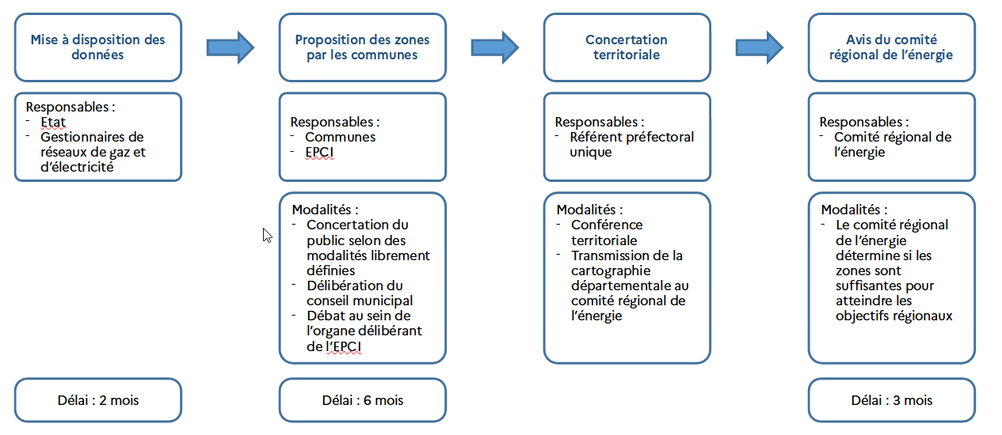
Loi APER : les zones d’accélération
La définition des objectifs de la PPE (et donc des objectifs régionalisés) interviendra au plus tard 12 mois après la promulgation de la loi de programmation sur l’énergie et le climat. Cette loi, attendue avant le 1er juillet 2023, ne devrait finalement pas être publiée avant fin 2023, amenant la définition des objectifs régionalisés à fin 2024.
14

Slide 15
Loi APER
Avis du comité régional de l’énergie
Cartographie des zones au niveau départemental
Si les zones sont suffisantes pour atteindre les objectifs
Responsables :
Comité régional de l’énergie
Responsables :
Référent préfectoral unique
Modalités :
Le comité régional de l’énergie détermine si les zones sont suffisantes pour atteindre les objectifs régionaux
Modalités :
Arrêt de la cartographie après avis conforme des communes pour les zones sur leurs territoires
Transmission au ministre de l’énergie et aux collectivités
Délai : 3 mois
15

Slide 16
Loi APER
Avis du comité régional de l’énergie
Demande de zones complémentaires aux communes
Avis du comité régional de l’énergie
Cartographie des zones au niveau départemental
Responsables :
Comité régional de l’énergie
Si les zones ne sont pas suffisantes pour atteindre les objectifs
Responsables :
Référent préfectoral vers les communes
Responsables :
Comité régional de l’énergie
Que les zones soient suffisantes ou non
Responsables :
Référent préfectoral unique
Modalités :
Le comité régional de l’énergie détermine si les zones sont suffisantes pour atteindre les objectifs régionaux
Modalités :
Le comité régional de l’énergie détermine si les zones sont suffisantes pour atteindre les objectifs régionaux
Modalités :
Arrêt de la cartographie après avis conforme des communes pour les zones sur leus territoires
Transmission au ministre de l’énergie et aux collectivités
Délai : 3 mois
Délai : 3 mois
Délai : 3 mois
Délai : 2 mois
16

Slide 17
LES RÉFÉRENTS PRÉFECTORAUX
Dans les HDF, ont été désignés :
Aisne : Alain Ngouoto (secrétaire général de la préfecture)
Nord : Amélie Amelie Puccinelli (secrétaire générale adjointe de la préfecture)
Oise : en attente de remplacement
Pas-de-Calais : Christophe Marx (secrétaire général de la préfecture)
Somme : Emmanuel MOULARD (secrétaire général de la préfecture)
17

Slide 18
Au sein des services de l’Etat
Chaque DDT-M a désigné un correspondant énergie :
Aisne : Thomas BOSSUYT
Nord : Cécile FAUCONNIER et Nicolas BOULET
Oise : Guillaume MORICEAU
Pas-de-Calais : Alexis DRAPIER
Somme : Emeline GORLIER
En DREAL :
Virginie BERQUET (cheffe de pôle ACE) – virginie.berquet@developpement-durable.gouv.fr
Pascal FASQUEL – pascal.fasquel@developpement-durable.gouv.fr
18

Slide 19


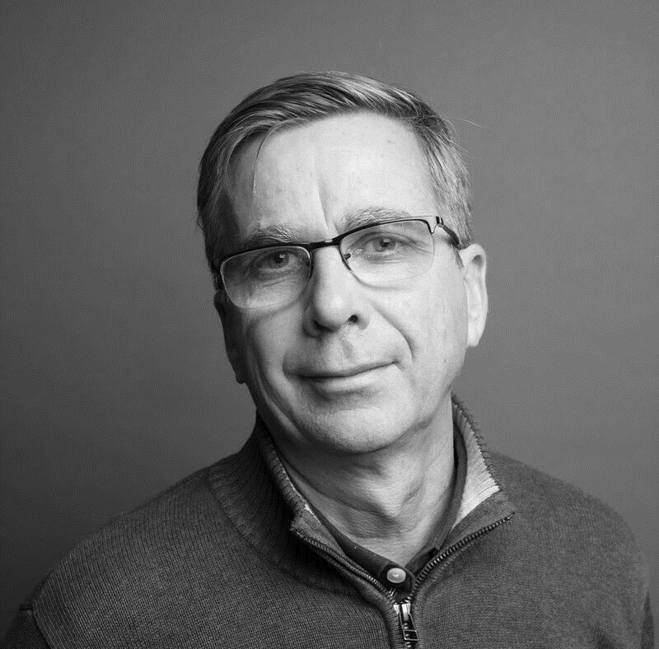
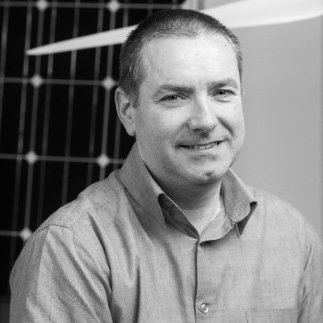
Mise à contribution du foncier
Philippe GAUQUELIN - Représentant HDF – SER
Luc VIGNAL - Responsable Bâti et ombrières - ENGIE
pgauquelin@h2air.fr
+33(0)6 33 08 24 22
luc.vignal@engie.com
+33(0)6 03 32 78 78

Slide 20

BÂTIMENTS
Obligation d’installation de procédé de production d’énergies renouvelables ou de végétalisation sur les bâtiments non résidentiels
(Commerciaux, industriels et publics : bâtiments scolaires ou universitaires, administratifs, hôpitaux, sportifs, récréatifs et de loisirs)
Dès le
1er janvier 2025
Bâtiments nouveaux :
Taux de couverture minimal des toitures : trajectoire cible passant de 30% (à compter du 1er juillet 2023) à 50% (à compter du 1er juillet 2027
Délai de réalisation
1er janvier 2028
Bâtiments existants :
Au 1er juillet 2023 et ceux dont la demande d’autorisation d’urbanisme a été déposée à compter du 10 mars 2023 (promulgation de la loi) et avant le 1er juillet 2023
Surface de toitures de plus de 500 m² (Taux de couverture à définir par décret)
Exonération (Les critères seront précisés par décret ) :
Les bâtiments qui ne permettent pas l’installation de ces procédés en raison de contraintes techniques, de sécurité, architecturales ou patrimoniales
Les bâtiments pour lesquels les travaux permettant de satisfaire cette obligation ne peuvent être réalisés dans des conditions économique acceptables
20
Notes:
Obligation solarisation ou végétalisation

Slide 21
PARCS DE STATIONNEMENT EXTERIEURS
Obligation de solarisation des parcs de stationnement (ombrières) d’une superficie supérieure à 1500 m² sur 50% au moins de cette superficie
Délai de réalisation
1er juillet 2026
Parcs de stationnement existants d’une superficie supérieure à 10 000 m² à la date du 1er juillet 2023 ou ayant déposés une demande d’autorisation d’urbanisme après le 10 mars 2023 (promulgation de la loi)
Délai de réalisation
1er juillet 2028
Parcs de stationnement existants d’une superficie supérieure à 1 500 m² et inférieur à10 000 m² à la date du 1er juillet 2023 ou ayant déposés une demande d’autorisation d’urbanisme après le 10 mars 2023
Exonération - Ces obligations ne s’appliquent pas :
Si le gestionnaire du parc de stationnement met en place, sur l’unité foncière, des procédés de production d’énergies renouvelables, dès lors qu’elles permettent une production équivalente d’énergie
En cas de contraintes techniques, de sécurité, architecturales, patrimoniales et environnementales ou relative aux sites et aux paysages
Lorsque ces obligations ne peuvent pas être satisfaites dans des conditions économiques acceptables
Lorsque le parc de stationnement est ombragé par des arbres sur au moins la moitié de la superficie
Aux parcs de stationnement dont la suppression ou la transformation totale ou partielle est prévue
21
Notes:
ou végétalisation

Slide 22


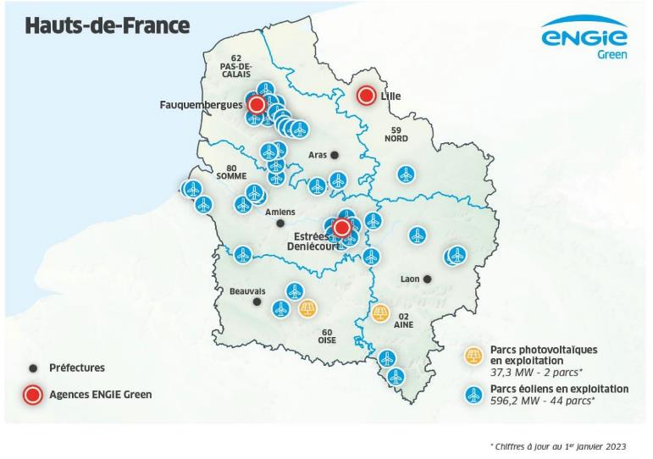





ENGIE Green dans votre région
Un fort ancrage territorial
605 000 habitants alimentés en électricité verte par an
69 communes partenaires et des projets avec des industriels emblématiques du territoire
2 campagnes de financement participatif, pour près de 3M€ collectés et 342 investisseurs
3 agences multi-expertises
468 MW de projets éoliens et Photovoltaïques
2 partenariats locaux avec l’Aéroplane de Cambrai et e-valley
Les parcs installés dans votre région représentent plus de 470 000 tonnes de CO₂ évitées par an*
*Comparaison de la situation du mix énergétique incluant la nouvelle centrale ENR à une situation où celle-ci n’aurait pas été mise en service

Slide 23



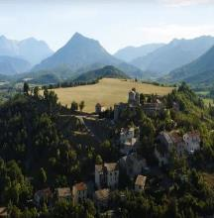
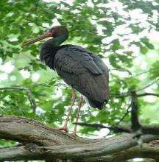
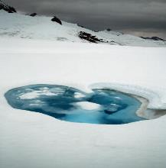
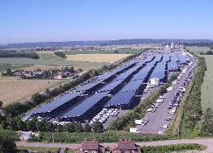
Notre label
Pour une transition énergétique durable
pour transition énergétique durable – est notre méthode unique, historique et éprouvée sur les territoires, pour le développement et l’exploitation des énergies renouvelables. Il s’articule autour de trois axes :
Territoire
Nature
Climat
Nous pensons que les projets d’énergie renouvelable se construisent main dans la main avec les collectivités et entreprises locales.
Nous pensons que les énergies renouvelables sont un moyen de contribuer à la préservation de la nature et de la biodiversité.
Nous pensons que les énergies renouvelables sont un levier pour diminuer l’empreinte carbone
de notre pays.
Nous prenons neuf engagements, que nous garantissons de mettre systématiquement en œuvre pour développer et exploiter nos parcs éoliens et solaires dans le respect de nos valeurs.
Un projet exemplaire et intégré :
La Centrale solaire en ombrières de CAT à Avrigny (60) → → →
Ou comment ENGIE Green a mis son savoir-faire au service de l’engagement du Groupe CAT en faveur de la transition énergétique
Construction d’une centrale solaire en ombrières de parking sur le parc de stationnement de véhicules du site industriel. Cette installation protège près de 11 000 véhicules des intempéries et fortes chaleurs, améliore le confort des équipes CAT avec un éclairage efficient sous la centrale, tout en produisant de l’énergie verte permettant d’alimenter l’équivalent de la consommation électrique de 13 000 personnes.
95%
d’un panneau solaire en silicium est recyclé en fin de vie
des composants d’une éolienne sont recyclés et valorisés
Ensemble, nous avons l’énergie de rendre le monde plus durable !

Slide 24
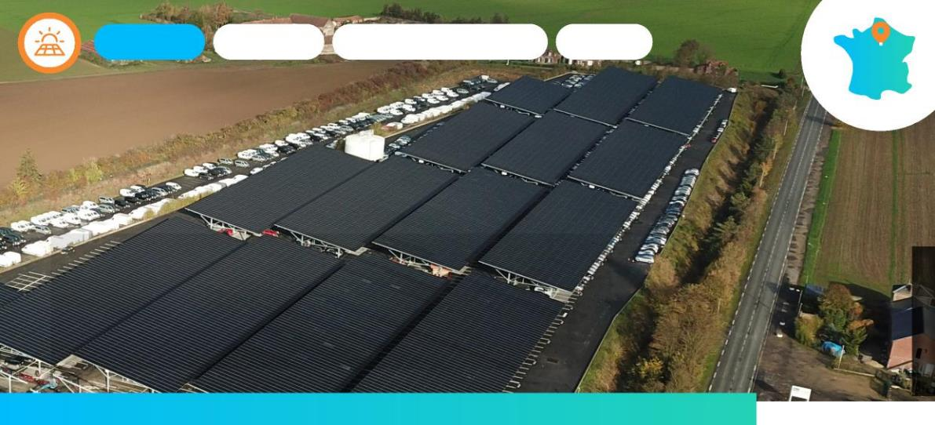

CAT – Choisy la Victoire - Avrigny
Oise, Hauts-de-France Et si 2 km de parking devenaient une centrale de production d’énergie verte ?
27 MWc
15 ha sur 38 ha
cons 13000 habitants (28 GWh/an)
(72 % de la com de com)
30 Millions €
Les émissions de CO2eq marginales évitées grâce à l’installation sont estimées à 6664 tonnes par an.

Slide 25
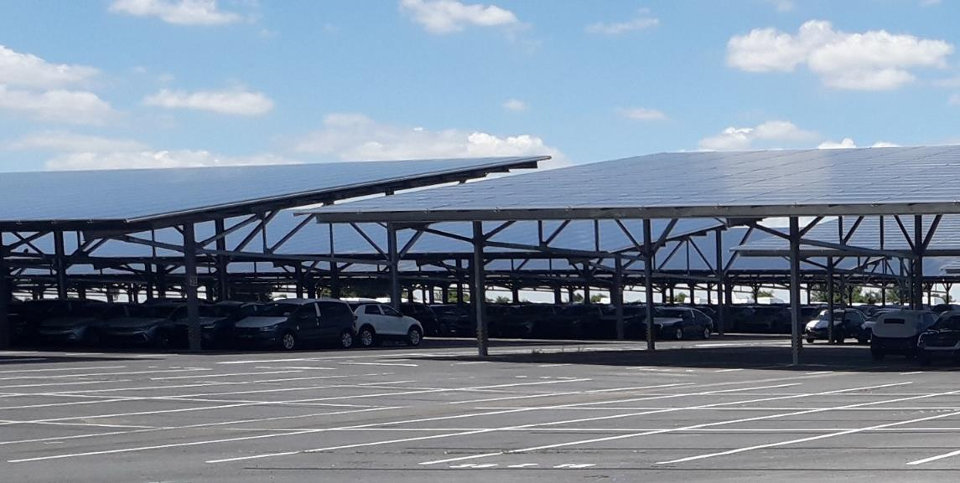
CAT – Choisy la Victoire - Avrigny
Maintien de l’activité de CAT sur le site : Un peu plus de 2 ans de chantier au total
Mai 2020 : Démarrage des travaux.
Janvier 2022 : Raccordement au réseau de la SICAE OISE et MSI.
Avril 2022 : Fin du chantier, remise en état du site.
2016 : Partenariat avec CAT
2017 : Lauréat CRE
Notes:
Appel d’offre en 2016 remporté par ENGIE Green
Les permis de construire pour la centrale solaire STVA Avrigny a été délivré par le Préfet de l’Oise en 2017
Lauréat CRE en 2017
Décalage des débuts de travaux dû aux délais de raccordement

Slide 26
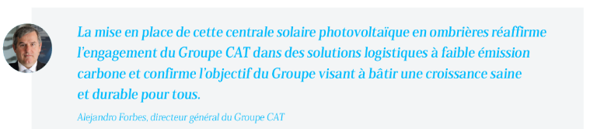
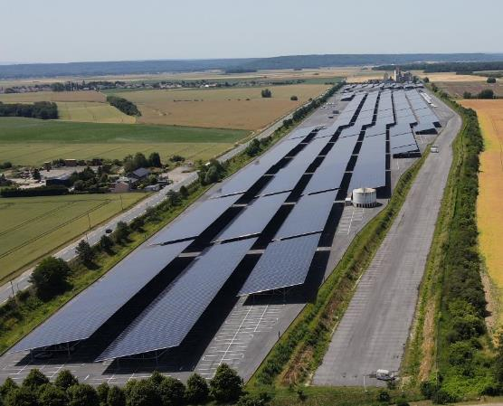
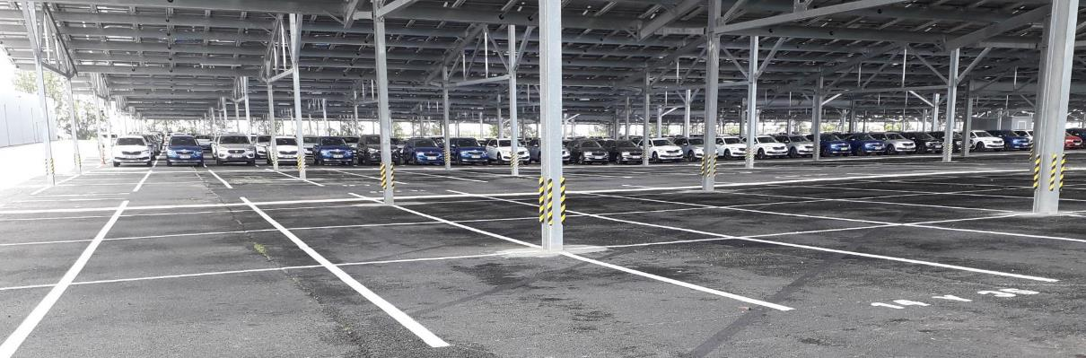
CAT - AVRIGNY
Oise, Hauts-de-France
Et si 2 km de parking devenaient une centrale de production d’énergie verte ?
11 000 Véhicules protégés
30 ans d’exploitation

Slide 27
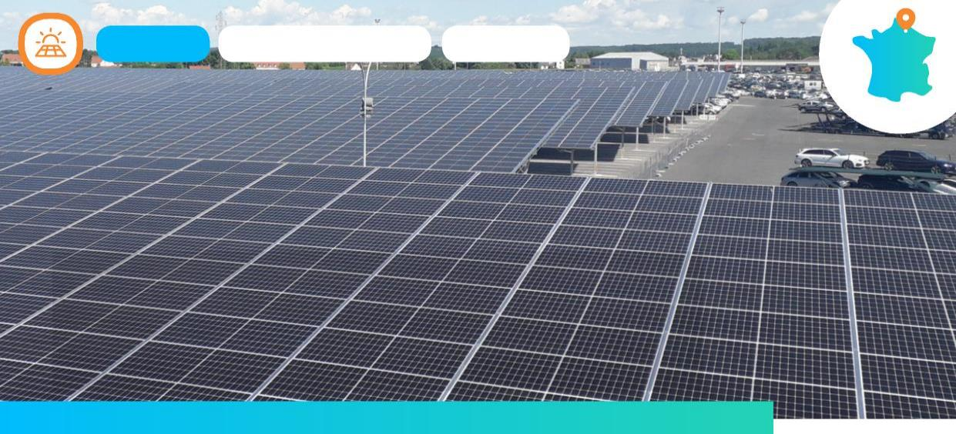

VGF – VILLERS-COTTÊRETS
Aider un industriel à atteindre ses objectifs de neutralité carbone en 2050
20 MWc
cons 8000 habitants (20 GWh/an)
(95 % de la commune)
15 ha - 20 M€
Les émissions de CO2eq marginales évitées grâce à l’installation sont estimées à 4600 tonnes par an.

Slide 28
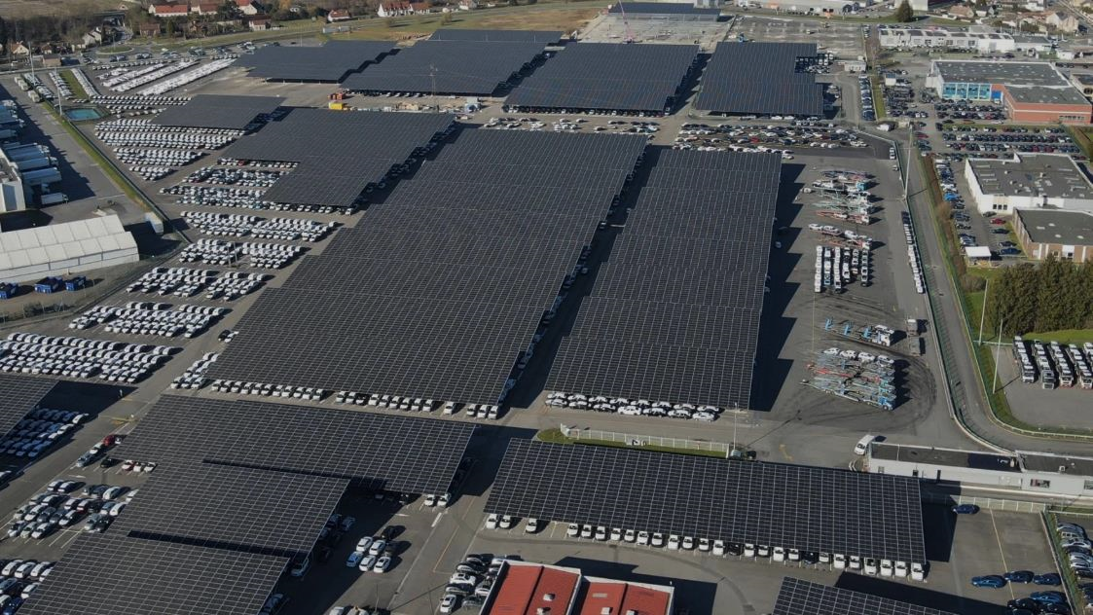
VGF – VILLERS-COTTÊRETS
Juillet 2018 : Partenariat avec VGF
Avril 2020 : VGF Sud Lauréat CRE 4.7
Février 2021 : VGF Nord Lauréat CRE 4.9
Septembre 2021 : Lancement chantier (VGF Sud)
Avril 2023 : MSI et Finalisation chantier (VGF Nord)

Slide 29
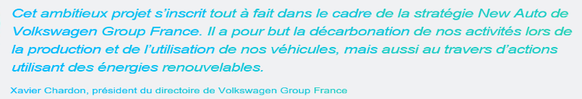
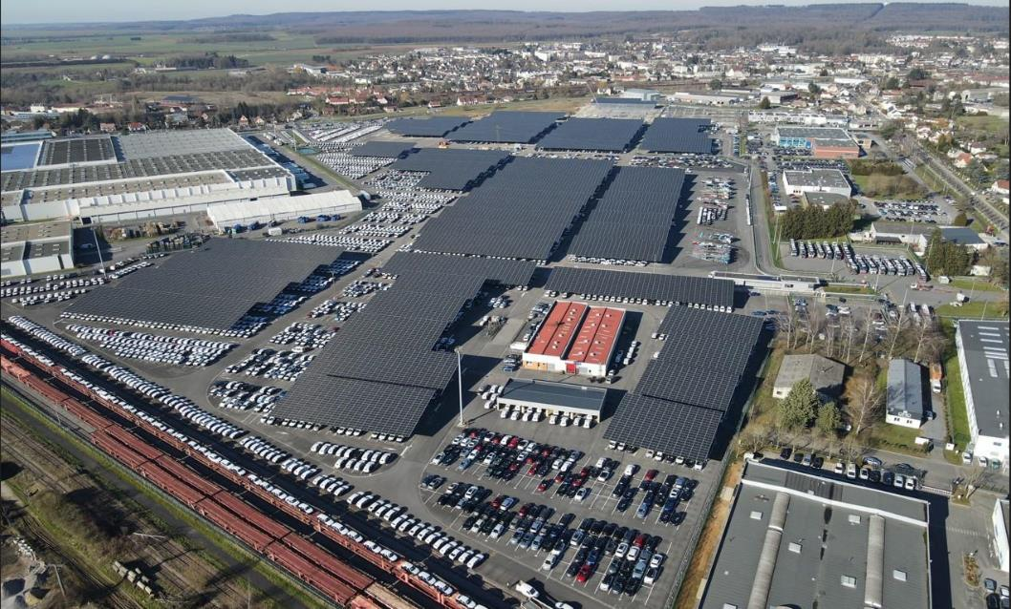
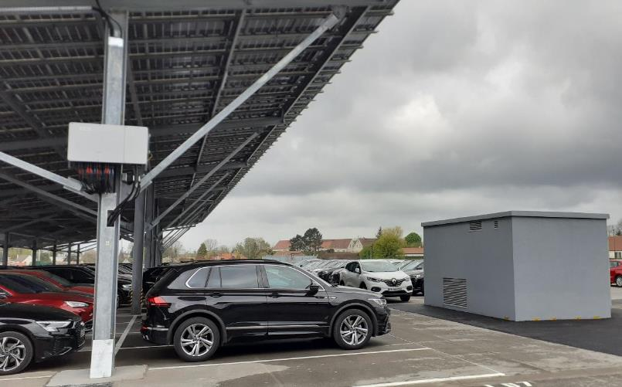
VGF – VILLERS-COTTÊRETS

Slide 30
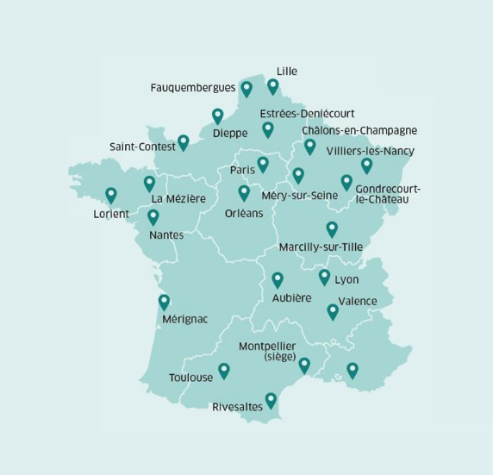

Prérequis : Les surfaces minimums
23 Agences ENGIE Green
France
Parking / zones de stockages de 5-6 ha min.
Entrepôt logistique PV ready : 10 ha min
5 - 7 MWc min.
Projets en Grappe avec un propriétaire unique
Parking / zones de stockages de 3 à 5 ha.
3 MWc min. par projet // min. 5 projets
Notes:
Rappel de l’approche Tiers-Investissement pour les pré-requis
Possibilité de réaliser des projets en investissements propriétaires

Slide 31
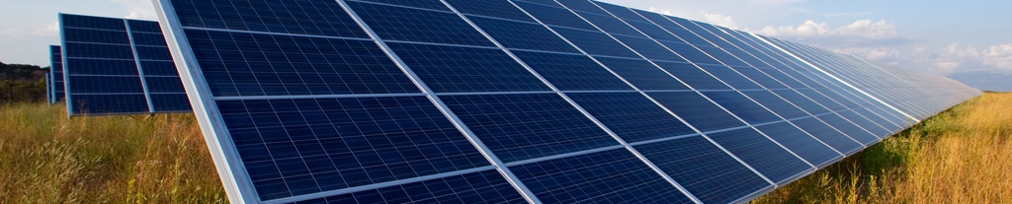

“
Chez ENGIE Green, nous sommes persuadés que c’est en travaillant avec les territoires, au plus près de leurs enjeux, que la transition énergétique de notre pays pourra se faire à un rythme soutenu.
”
William Arkwright
DG Engie-Green
31

Slide 32

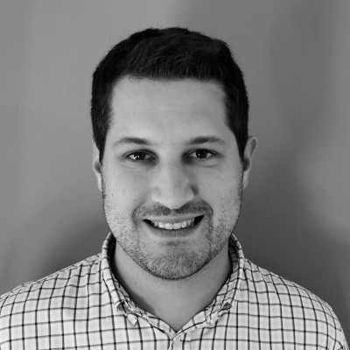
Définition de l’Agrivoltaïsme
Alexandre BARBET - Référent Agricole Agence d’Amiens - TSE
alexandre.barbet@tse.energy
+33 7 84 97 29 89

Slide 33

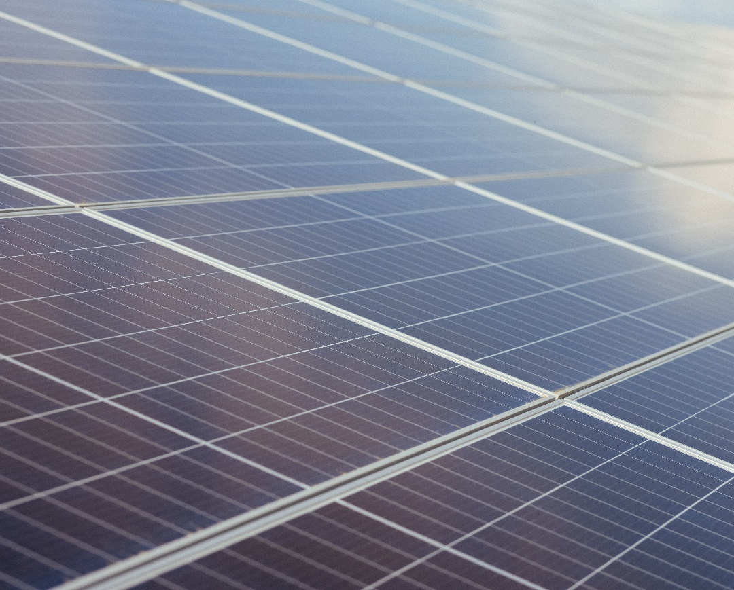




Présentation du groupe TSE
Cofondé en 2012
par ALTUS ENERGY et SOLAÏS,
pionniers du secteur photovoltaïque depuis 2008.
Basé à Sophia-Antipolis.
600M€
investis
2GW
en cours de développement en France
OBJECTIF 5 GW D’ICI 2025
270
collaborateurs répartis sur le territoire français
460MW
développés et construits en France,
dont 210 MW en propre
33

Slide 34
L’avènement législatif de l’agrivoltaïsme (1/2)
UNE DEFINITION
L’agrivoltaïsme est enfin défini dans la loi :
UNE VOLONTE D’ENCOURAGER UN AGRIVOLTAÏSME VERTUEUX
Encourager la production d’électricité issue d’installations agrivoltaïques est désormais un objectif de la politique énergétique française.
La loi rend également possible la création d’appels d’offre dédiés à l’agrivoltaïsme et confirme l’éligibilité des parcelles à la PAC.
Une installation agrivoltaïque est une installation de production d’électricité utilisant l’énergie radiative du soleil et dont les modules sont situés sur une parcelle agricole où ils contribuent durablement à l’installation, au maintien ou au développement d’une production agricole.
Est considérée comme agrivoltaïque une installation qui apporte directement à la parcelle agricole au moins l’un des services suivants, en garantissant une production agricole significative et un revenu durable en étant issu :
  1° L’amélioration du potentiel et de l’impact agronomiques ;
  2° L’adaptation au changement climatique ;
  3° La protection contre les aléas ;
  4° L’amélioration du bien-être animal.
Notes:
« La loi rend également possible la création d’appels d’offre dédiés à l’agrivoltaïsme et confirme l’éligibilité des parcelles à la PAC. »
PV sol parcelle exclue de la PAC
Agrivoltaïsme : ratio qui intervient au niveau du % de surface.
=> La loi rend également possible la création d’appels d’offre dédiés à l’agrivoltaïsme ; attention à l’éligibilité des parcelles à la PAC.
AgriPV prioritaire sur le projet qui subsistera au PV
Conservation du fermage en NPC

Slide 35
L’avènement législatif de l’agrivoltaïsme (2/2)
INTERDICTION DU PHOTOVOLTAÏQUE AU SOL SUR TERRES AGRICOLES
« Aucun ouvrage de production d’électricité à partir de l’énergie solaire, hors installations agrivoltaïques, ne peut être implanté [sur des surfaces agricoles] »
Les projets agrivoltaïques seront les seuls à être autorisés sur les terres agricoles.
Pour s’en assurer, les parlementaires se sont entendus pour accorder aux CDPENAFs un avis conforme sur les projets agrivoltaïques.
Une exception est accordée aux projets développés sur des sols agricoles réputés incultes ou non exploités depuis une durée minimale (10 ans dans le projet de décret) qui seront identifiés par le préfet sur proposition des CDPENAF.
La loi différencie très clairement l’agrivoltaïsme du photovoltaïque au sol sur terres agricoles.
DES ELEMENTS EN SUSPENS
Le décret agriPV doit préciser de nombreux points :
les services rendus à l’agriculture
une méthodologie définissant la production agricole significative et le revenu durable en étant issu ;
les modalités de suivi et de contrôle des installations ainsi que les sanctions en cas de manquement ;
les prescriptions générales régissant les opérations de démantèlement et de remise en état du site ainsi que les conditions de constitution et de mobilisation des garanties financières.
Un projet de texte est actuellement en discussion, la publication est attendue pour l’automne 2023
Notes:
« qui seront identifiés par le préfet sur proposition des CDPENAF. «
=> Qui seront proposée par les Chambre d’Agri et qui seront validées par le préfet et passera dans tous les cas par CDPENAF

Slide 36
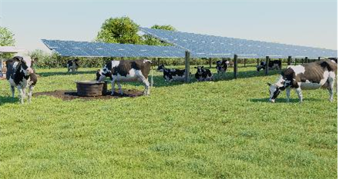
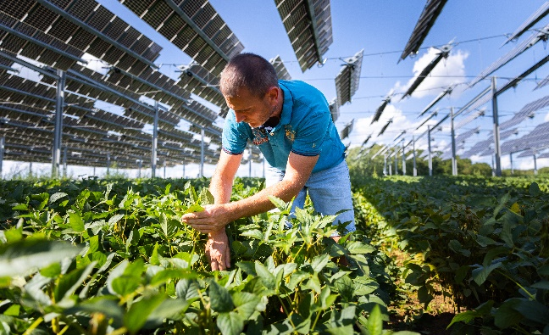
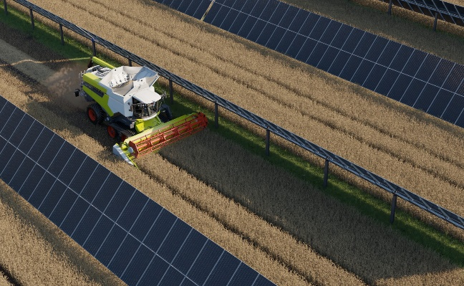
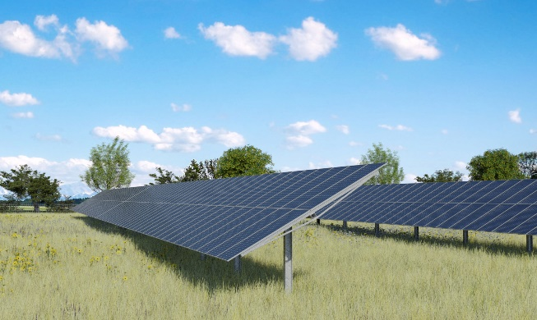
Nos solutions agrivoltaïques
La canopée agricole
Une canopée agricole qui permet de lutter contre les aléas climatiques grâce aux panneaux solaires rotatifs installés au-dessus d’un terrain agricole.
L’ombrière d’élevage
Un système d’ombrière permettant l’atténuation des effets du changement climatique sur la prairie et sur l’élevage grâce à un ombrage tournant.
L’ombrière de culture
Une ombrière pour les cultures basses et moyennes, qui répond aux besoins agro-climatiques des cultures et les protège des aléas climatiques.
La jachère solaire
Une solution réversible adaptée aux jachères de plus de 5 ans, pour protéger ces terres inutilisées, riches en biodiversité
36
Notes:
Attention Nord Pas de Calais
Ombrière de culture attention :
+ jachère rien qui est tranché

Slide 37
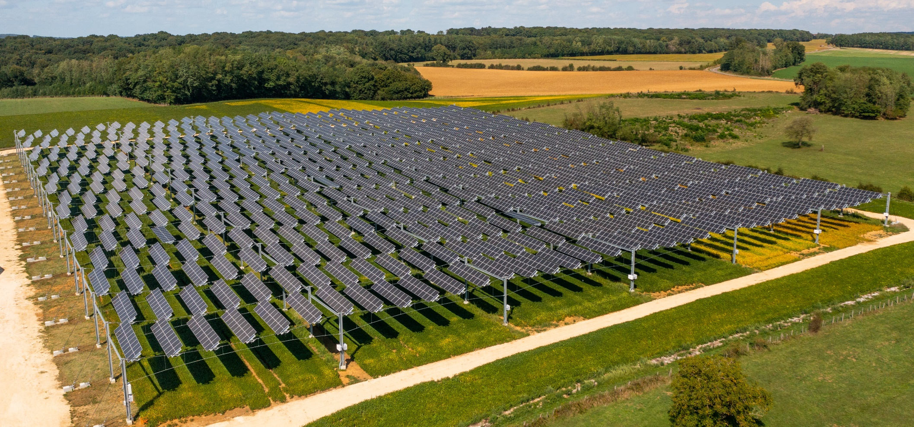
La canopée agricole
La canopée agricole est une ombrière agrivoltaïque installée au-dessus d’un terrain agricole, équipée de panneaux solaires, compatible avec les activités de grande culture et d’élevage et vertueuse pour l’agriculture.

Slide 38
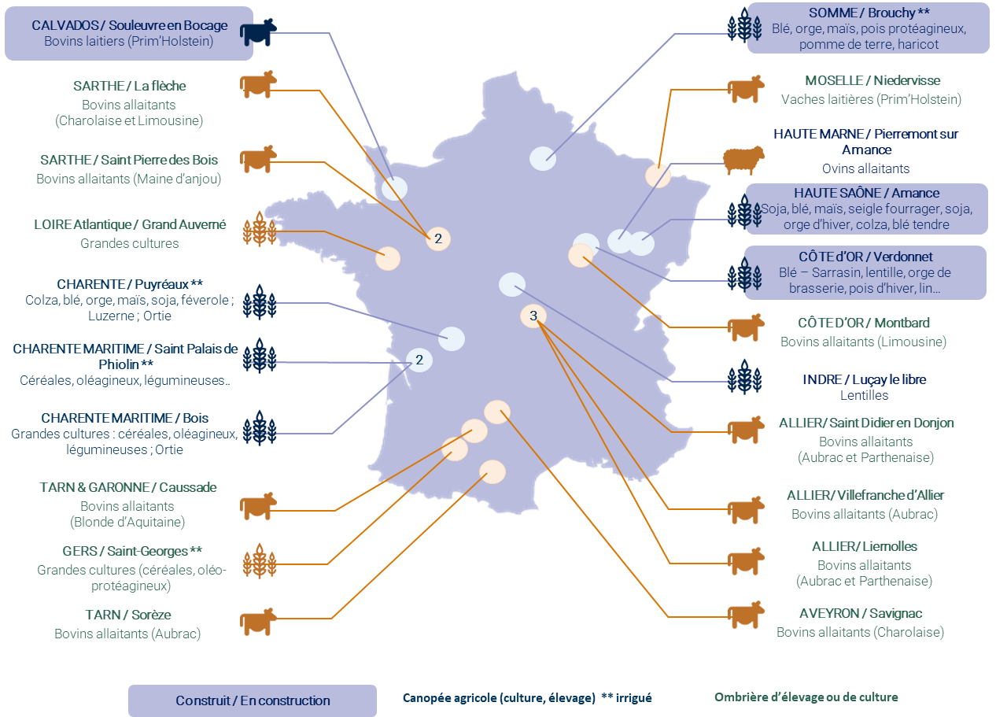
Des sites pilotes sur tout le territoire pour un programme de suivi agronomique ambitieux en grandes cultures et en élevage
Les perspectives de développement
dans les Hauts de France
2 127 879 hectares de Surface Agricole Utile (SAU)
67% du territoire régional valorisé par l’agriculture
Des surfaces variées entre grandes cultures et prairies permanentes
Des filières agricoles à développer
38

Slide 39
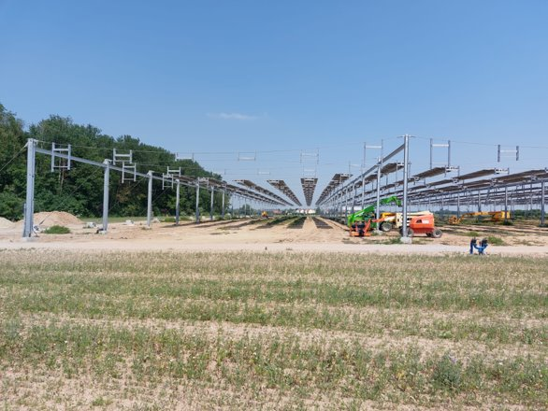


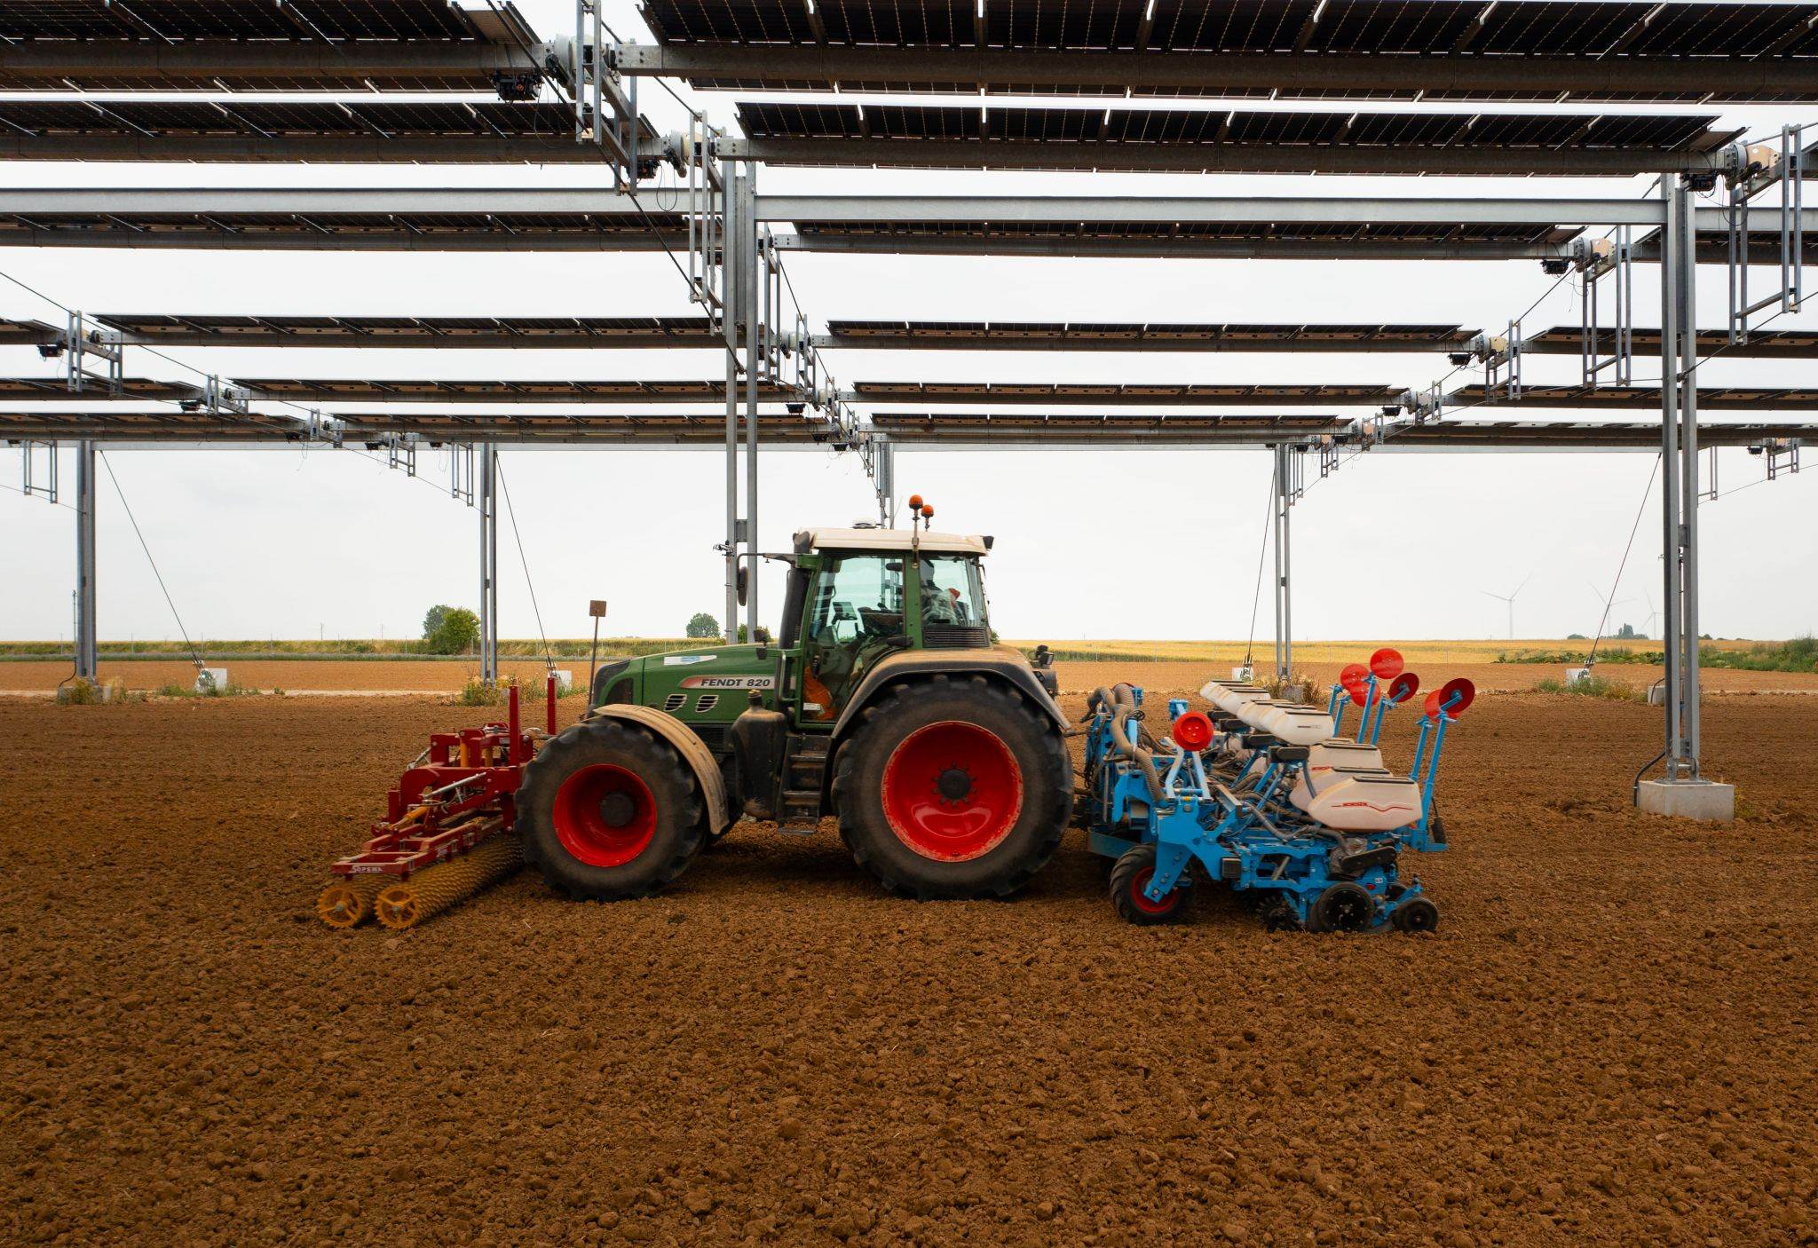
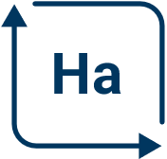

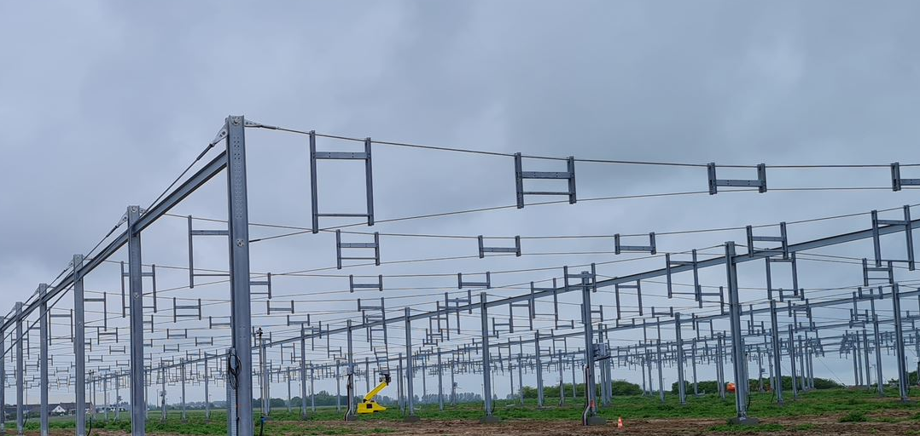




La canopée agricole de Brouchy: Le 2eme site agrivoltaïque de TSE
Promesse de bail signée fin 2020
Obtention du permis de construire Février 2022
Démarrage de la construction Novembre 2022
Fin construction Juin 2023
Benoît Bougler
3ha
d’ombrière agrivoltaïque et une zone témoin
Grandes cultures et maraîchage : pomme de terre, endives, haricot, pois protéagineux et petit pois, céréales (blé, orge, escourgeon), rhubarbe…
2,4MWc
puissance installée
5500
panneaux bifaciaux,
sur trackers
Un programme de recherche agronomique
sur 9 ans
Exploitation de grandes cultures
TSE • Copyright 2023
39

Slide 40


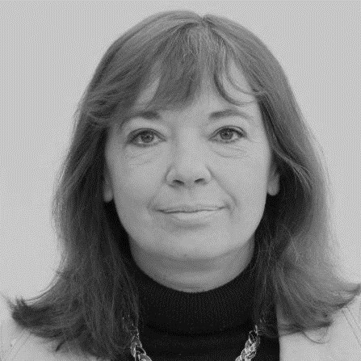
Impacts en termes d’emplois et de formations dans les Hauts-de-France
Isabelle COUSIN - Responsable de projets innovations énergétiques REV3 - Région HDF
isabelle.cousin@hautsdefrance.fr

Slide 41


1.000 ETP en 2020
PV couvre 1% de la consommation
Emplois
2022
4.000 ETP en 2030
461GWh produits
2050
4 TWh/an produits
8,4 Md€
Source ENEDIS-RTE-SER 2022
41

Slide 42
GT CORESOL EMPLOI FORMATION
réunissant les acteurs institutionnels, de l’emploi, de la formation …
Identifier l’existant (référentiels, métiers d’avenir REV3, formations…)
Identifier le besoin des entreprises et les perspectives d’emploi
Mettre en adéquation l’offre et la demande
Promouvoir auprès des publics concernés
Recrutement important lié au marché
Installateurs et ingénierie
à court terme
Constats
Acteurs généralistes manquant
de compétence solaire
Besoins
Formations professionnelles
Formation en interne par manque
de profil adapté
Source GT CORESOL emploi formation 2021-2022
42

Slide 43
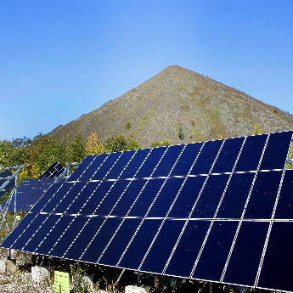
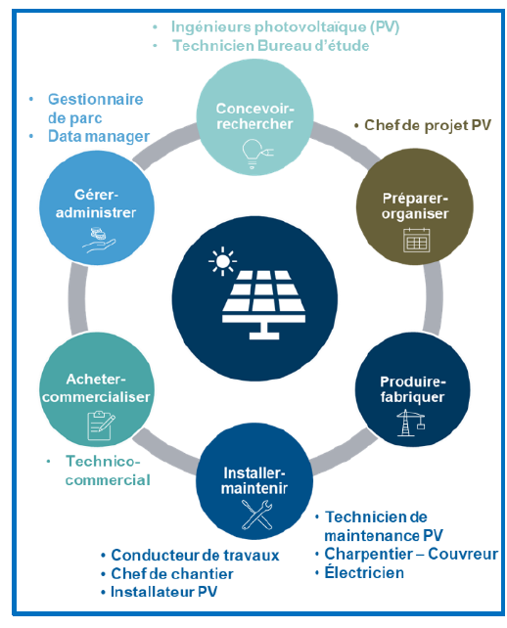



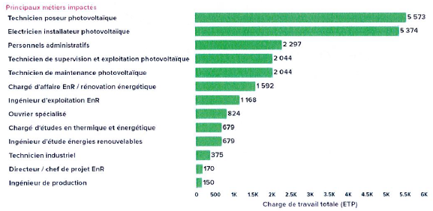
SOLAIRE PHOTOVOLTAÏQUE - 1ÈRE ESTIMATION MÉTIERS
Hauts-de-France / volet RH – Focus solaire photovoltaïque
Estimation des principaux métiers impactés par le déploiement / exploitation du PV
- charge de travail en 2050 en ETP (source Enedis 2018)
Cartographie des métiers en tension
Source DIAGTASE 2023

Slide 44
GT CORESOL EMPLOI FORMATION
En cours :
Lancement d’une étude :
Compléter l’analyse de besoins en emploi et compétence
Voir l’adéquation entre les besoins et l’offre de formation
Définir un plan d’actions
Etudier l'opportunité de candidater à l’AMI CMA formation dans le cadre de l’appui au contrat de branches
44
Source GT CORESOL emploi formation 2023

Slide 45

Les acteurs de conseil
Manon FRUIT – Consultante ENR - CD2E
m.fruit@cd2e.com

Slide 46




Des sites ressources régionaux et nationaux
Nouveau site CORESOL reprenant :
Annuaires Bureaux d’étude, développeurs, installateurs
Synthèse des aides mobilisables
Liens vers les cadastres solaires régionaux
Guide Monter son projet photovoltaïque
>> LIEN SITE CORESOL <<
Site national Photovoltaique.info :
Référence nationale et indépendante sur les aspects techniques, économiques et juridiques de la filière photovoltaïque
Des outils, des guides techniques, des tarifs d’achats, des simulateurs, etc.
>> LIEN PHOTOVOLTAIQUE.INFO <<

Slide 47










Acteurs et structures de conseil
De nombreuses structures (privées, publiques, associatives) proposent des appuis d’accompagnement de 1e niveau d’aide à la décision sur les projets
Sollicitez vos contacts de proximité
 | Particuliers | Territoires | Entreprises (Industriel, tertiaire) | Gestionnaires de patrimoine (Bailleurs sociaux) | Secteur Agricole
Contact privilégié
Autres contacts |  | + Syndicats d’Energie
Prestataires | Annuaires Acteurs
Animateur régional
Notes:
EPCI

Slide 48


Portage des projets
Propre ou mixte | Webinaire CORESOL – Quels dispositifs de financement pour mon projet photovoltaïque en 2023 | CD2E (livestorm.co) Subventions Outils de financement … Ou encore
100% Tiers | Cf. Annuaire Coresol Développeurs
48
Notes:
EPCI

Slide 49
Questions / Réponses

Slide 50
Merci pour votre attention

Slide 51
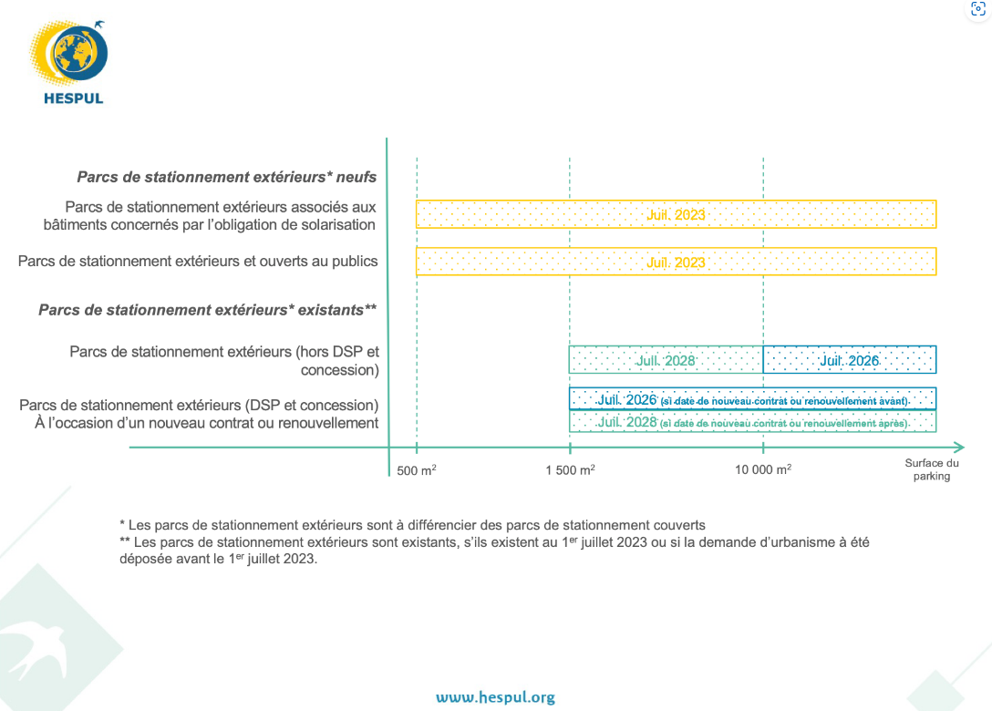

Slide 52
